Slide 1



Slide 2
Om modulen
Mål for modulen: Ansatte som møter personer med rusproblemer skal ha økt kunnskap om nyrene, nyreproblemer, observasjoner den ansatte kan gjøre og når man bør oppsøke hjelp
Denne modulen tar kun for seg de mest vanlige komplikasjonene knyttet til huden
Målgruppen er ansatte uten helsefaglig bakgrunn
Er du usikker, oppsøk fastlege eller annet helsepersonell

Slide 3
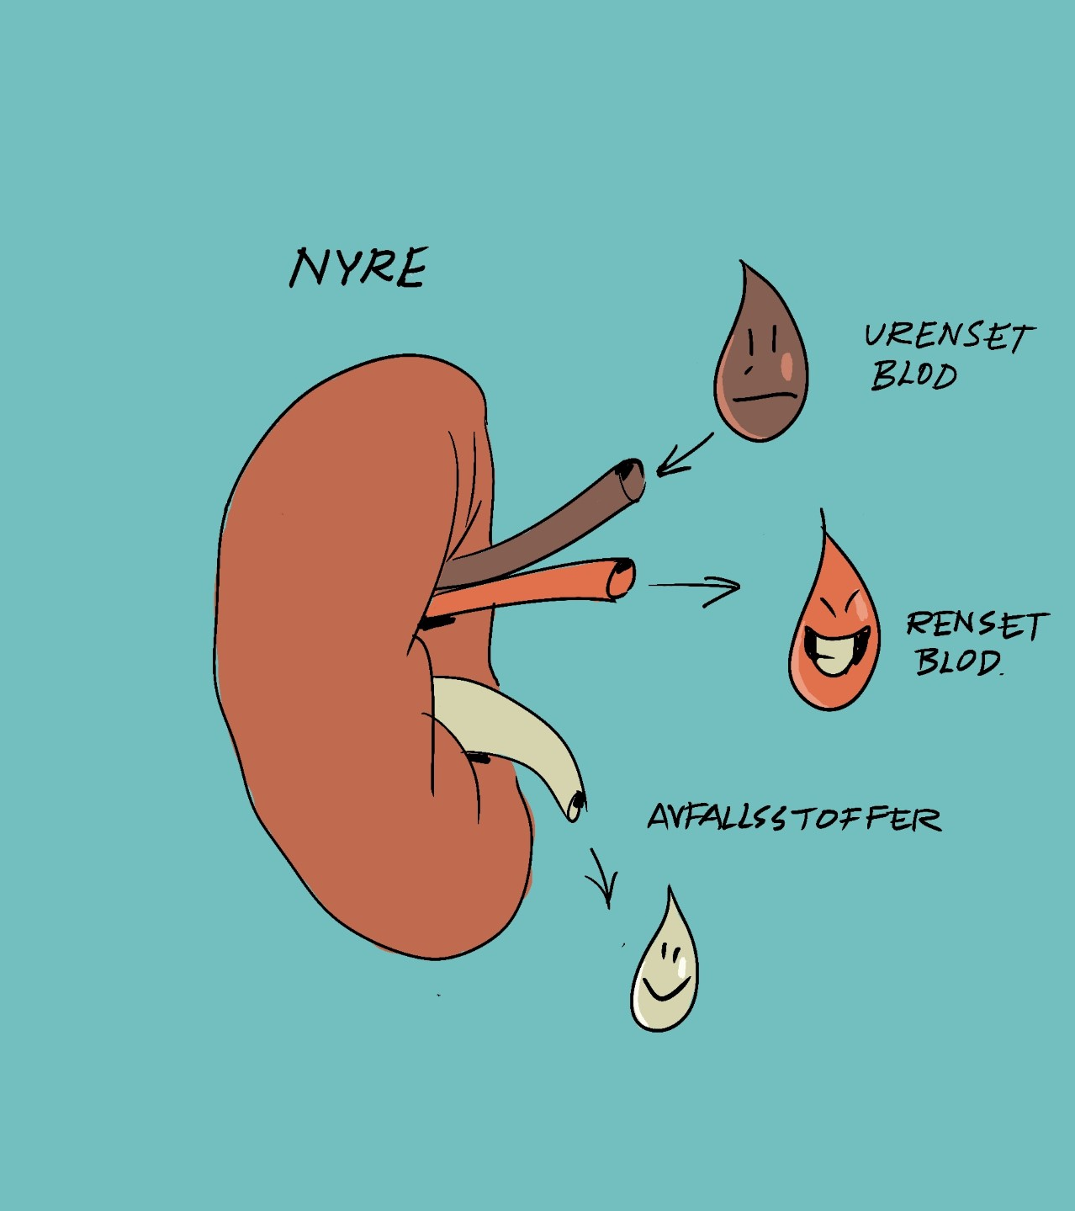
Nyrenes funksjon
Opprettholde væskebalansen i kroppen
Fjerner avfallsstoffer
Fjerner overflødig væske fra blodet

Slide 4
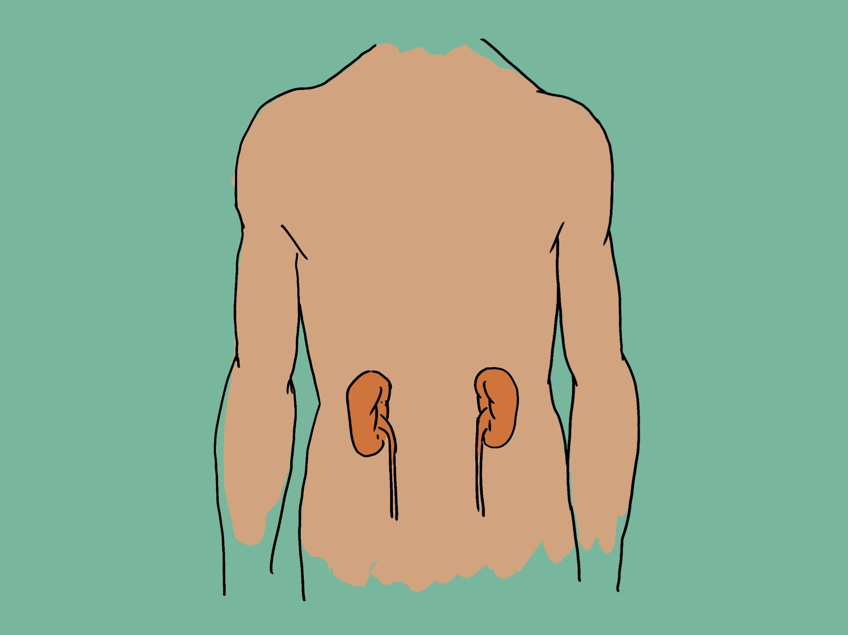
Hva er de vanligste nyreproblemene hos denne målgruppa?
Nyresvikt
Enkelte rusmidler kan ha negativ effekt på nyrene
Ved nedsatt nyrefunksjon vil utskillelsen av enkelte rusmidler avta og det kan forekomme opphopning

Slide 5
Hvorfor er det viktig å kunne noe om nyrer?
Ved å sjekke nyrestatus årlig, kan man oppdage begynnende nyresvikt
Nyresvikt kan behandles dersom det oppdages tidlig
Langtkommende nyresvikt kan kreve dialysebehandling

Slide 6
Symptomer på nyresvikt
Nyresvikt er en 'stille sykdom'. Det betyr at du ikke merker symptomer før sykdommen har gått langt

Slide 7
Hvordan kan du bidra til forebygge nyreproblemer hos brukeren?
Personer som injiserer rusmidler bør ta en urinprøve hvert år for å sjekke status på nyrene. Snakk om dette og finn ut når siste urinprøve ble tatt.
God hygiene og rent brukerutstyr kan forhindre infeksjoner. Finn ut om personen har tilgang til rent brukerutstyr og har kunnskap om hygienisk injisering
Mange kan være bekymret for nyresvikt og være redde for hvilket svar de kan få. Dersom mulig, vær med på avtaler.

Slide 8
Spørsmål og refleksjonsoppgave
Går noen av brukerne i dialysebehandling? Hvordan opplever de at dette går? Hva er eventuelle utfordringer fra brukerens perspektiv?
Case: Truls kommer inn på kontoret ditt. Han injiserer rusmidler daglig. Ved tidligere besøk har Truls fortalt at han ikke har vært i kontakt med helsepersonell på lang tid. Når du tar opp tråden, sier Truls at han er redd for å teste seg og at det er bedre å ikke vite. 'Det går som det går uansett', sier han og ler.
Hva gjør du da?

Slide 9
Her kan du lese/lære mer
Mer om dialyse
Pasientinformasjon om dialysebehandling
Film om dialyse
Kronisk nyresvikt hos ruspasienten (powerpointpresentasjon fra OUS)

Slide 10


